Slide 1
Лекция 23. Преображение Господне. Беседа с учениками во время схождения с горы.

Slide 2
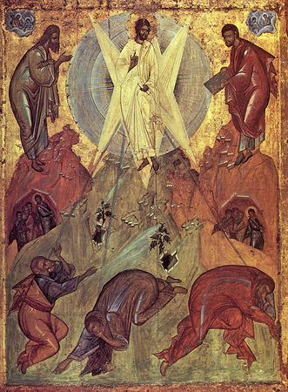
Преображение Господне

Slide 3
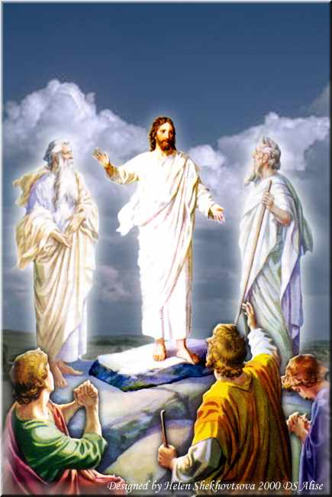
Преображение Иисуса Христа на горе Фавор
Мф. 17, 1-2 | Мк. 9, 2-3 | Лк. 9, 28-29
1. По прошествии дней шести, взял Иисус Петра, Иакова и Иоанна, брата его, и возвел их на гору высокую одних, 2. и преобразился пред ними: и просияло лице Его, как солнце, одежды же Его сделались белыми, как свет. | 2. И, по прошествии дней шести, взял Иисус Петра, Иакова и Иоанна, и возвел на гору высокую особо их одних, и преобразился перед ними. 3. Одежды Его сделались блистающими, весьма белыми, как снег, как на земле белильщик не может выбелить. | 28. После сих слов, дней через восемь, взяв Петра, Иоанна и Иакова, взошел Он на гору помолиться. 29. И когда молился, вид лица Его изменился, и одежда Его сделалась белою, блистающею.
Свт. Григорий Палама: «Что означает «преобразился»? – говорит Златоустый Богослов: «Приоткрыл, насколько Ему было угодно Свое Божество и показал таинникам обитающего в Нем Бога». Потому что, как говорит Лука: «И когда молился, вид лица Его изменился», «просияло лице Его, как солнце», как пишет Матфей. Говорит же «как солнце» не для того, чтобы кто-нибудь представлял себе этот Свет как чувственный свет, – прочь это умственное ослепление тех, которые не в силах даже и природные феномены понять более возвышенно! – но для того, чтобы мы познали: то, чем является солнце для живущих чувствами, тем для видящих духовно является Христос, как Бог; и в этом богозрении для святых нет нужды в ином свете».
Свт. Иоанн Златоуст: «Почему Христос берет только этих учеников? Потому, что они превосходили прочих: Петр сильною любовью к Иисусу, Иоанн - особенною любовью к нему Иисуса, а Иаков - ответом, который он дал вместе с братом своим: можем испить чашу (Мф. 20, 22), и не одним ответом, но и делами - как другими, так и теми, которыми он оправдал свои слова».
Феофилакт: «На высокую гору возводит их, показывая, что кто не возвысится, тот не достоин таковых созерцаний».
Свт. Иоанн Златоуст: «Если другой евангелист говорит: спустя восемь дней (Лк. 9, 28), то здесь нет противоречия, напротив - согласие. Один разумел и тот день, в который говорил Иисус, и тот, в который возвел Он учеников Своих на гору; а другой считает только те дни, которые протекли между этими днями».
Блж. Иеорним: «Преобразился пред ними пусть никто не понимает в том смысле, что Он утратил прежний вид и лицо или утратил действительное тело и принял тело или духовное, или воздушное; а как Он преобразился, это показывает евангелист, говоря: И просияло лице Его, как солнце, одежды же Его сделались белыми, как свет. - Там, где делается указание на сияние лица, и описывается блеск одежды, не уничтожается сущность, а только изменяется внешнее прославление. Просияло лице Его, как солнце. Несомненно, что Господь преобразился в тот славный вид, в котором впоследствии Он придет в Царстве Своем. Преображение присоединило сияние, но не устранило Его лица».
Блж. Феофилакт: «Обрати внимание на то, что созерцание Бога произошло после шести дней, то есть после того, как мир был сотворен в шесть дней. Ибо если не выйдешь за пределы мира и не подымешься на гору, не увидишь света: ни лица Иисуса, разумею Его Божество, ни одежды – плоти».
Лопухин: «Нужно предполагать, что время преображения было ночью, которая была обычным временем молитвы Спасителя; апостолы в это время были отягчены сном и заснули».
Свт. Григорий Палама: «Свет Господнего Преображения не появляется и не исчезает случайно, и не ограничивается, и недоступен чувственному восприятию, хотя и бывает видим глазами, и то на малое время и на голой вершине горы, но как говорит некто: «Господни таинники были переведены тогда из состояния плоти в состояние духа изменением чувств, которое произвел в них Дух», и таким образом, и насколько им даровала сила Божественного Духа, они видели этот неизреченный Свет».
Зигабен: «Почему взял только трех этих, и не только теперь, но часто и в другое время, как это впоследствии мы найдем? Потому что они превосходили других учеников: Петр – тем, что сильно любил Его, вследствие горячей веры, Иоанн – тем, что был сильно любим Христом, вследствие превосходства добродетелей; Иаков – тем, что был ненавистен иудеям, так что Ирод, убив его впоследствии, оказал иудеям большую милость».
Зигабен: «Преобразился пред ними, чтобы они, видя, как Он преобразился, не считали Его другим, и чтобы узнали, как легко Он может делать то, чего желает. Просияло лице Его как солнце, т.е. так показалось им. Сияние это было сильнее солнца, какое-то Божественное и неизреченное».
Феофилакт: «Иисус взял с Собой только троих: Петра как любящего, Иоанна как любимого и Иакова как пламенеющего ревностью по Нем, или как способных сокрыть событие, удержать в молчании и никому не сказывать».

Slide 4
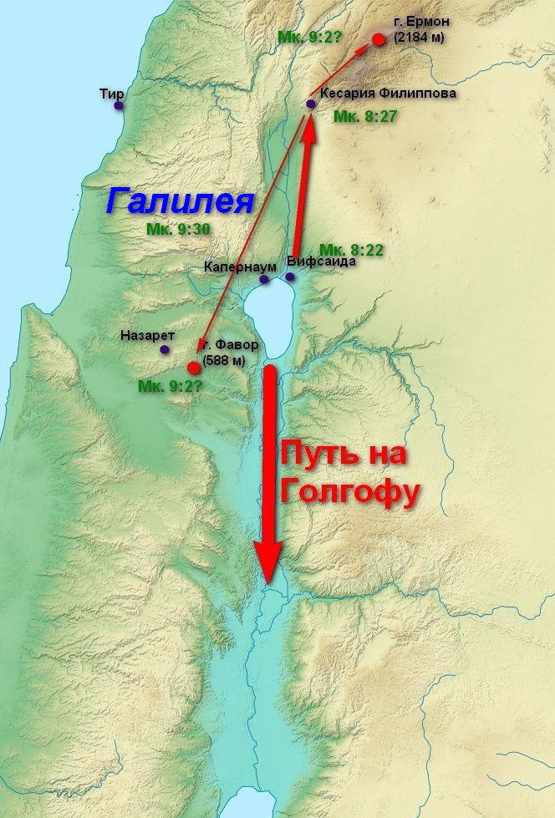
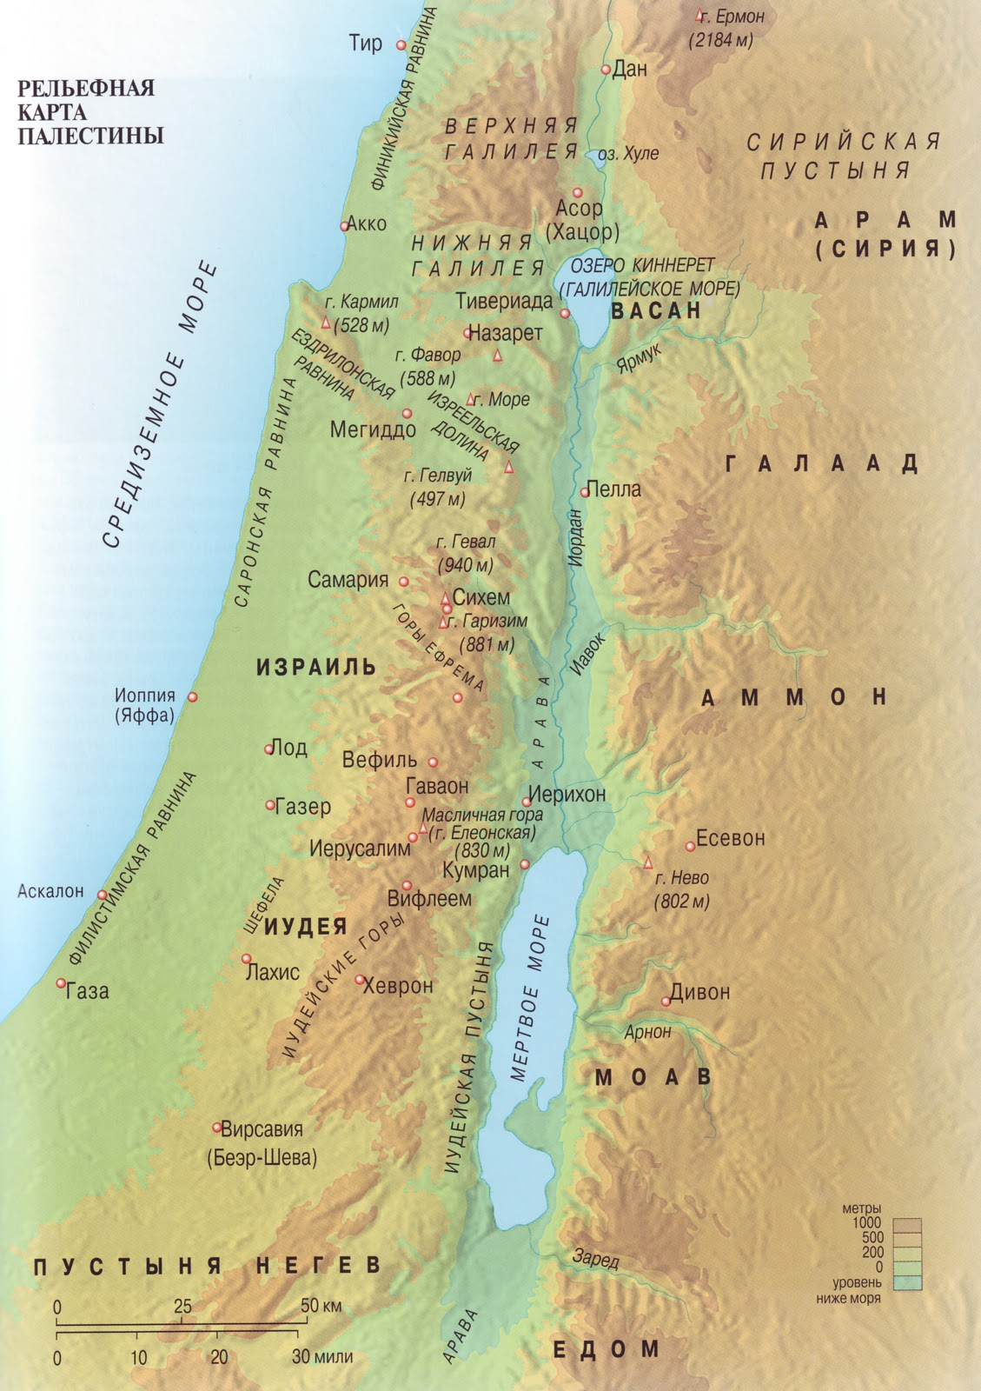
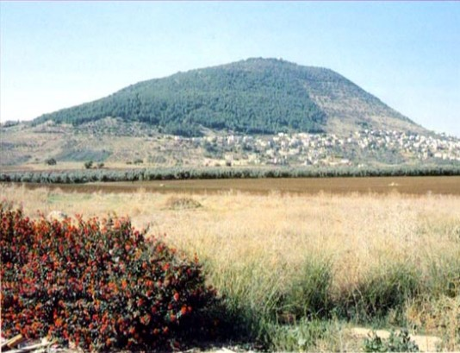
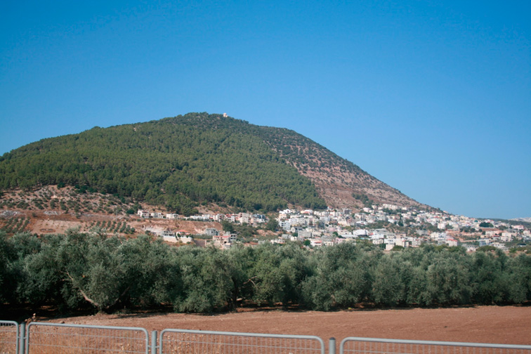
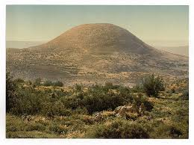
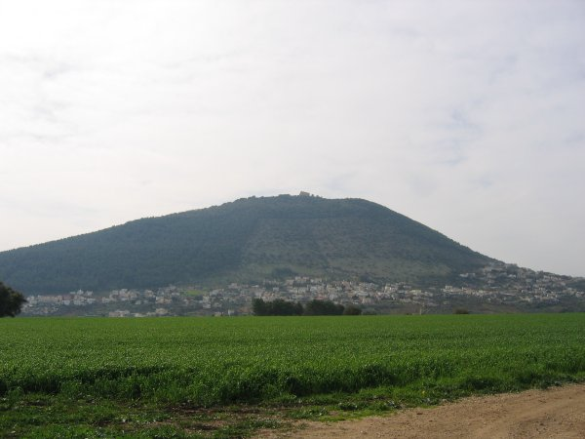
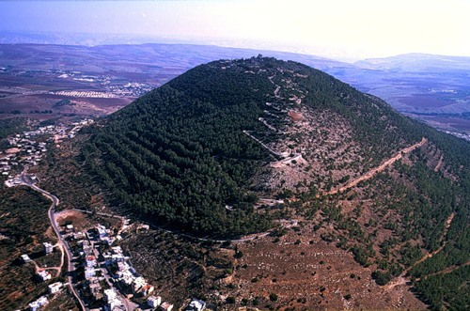
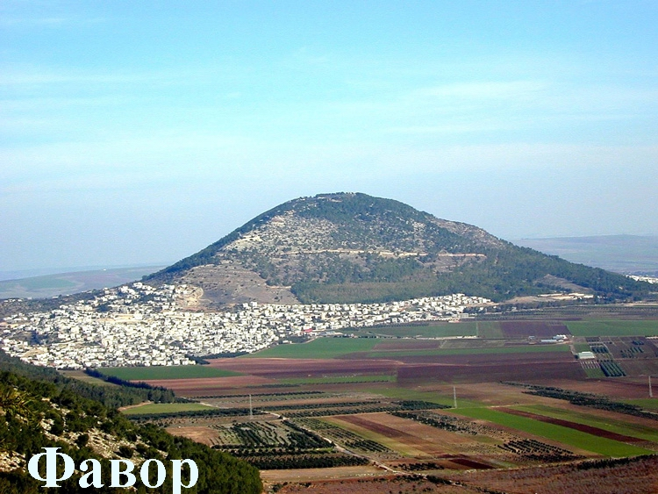
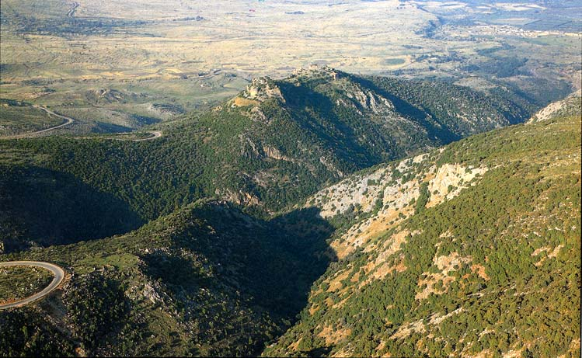
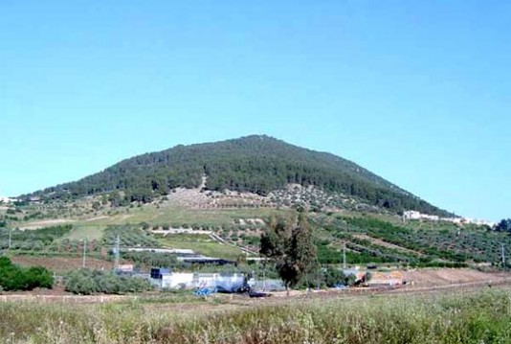
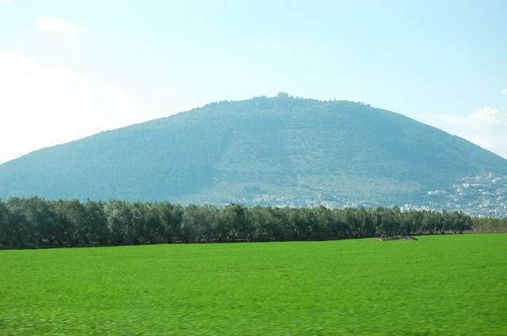
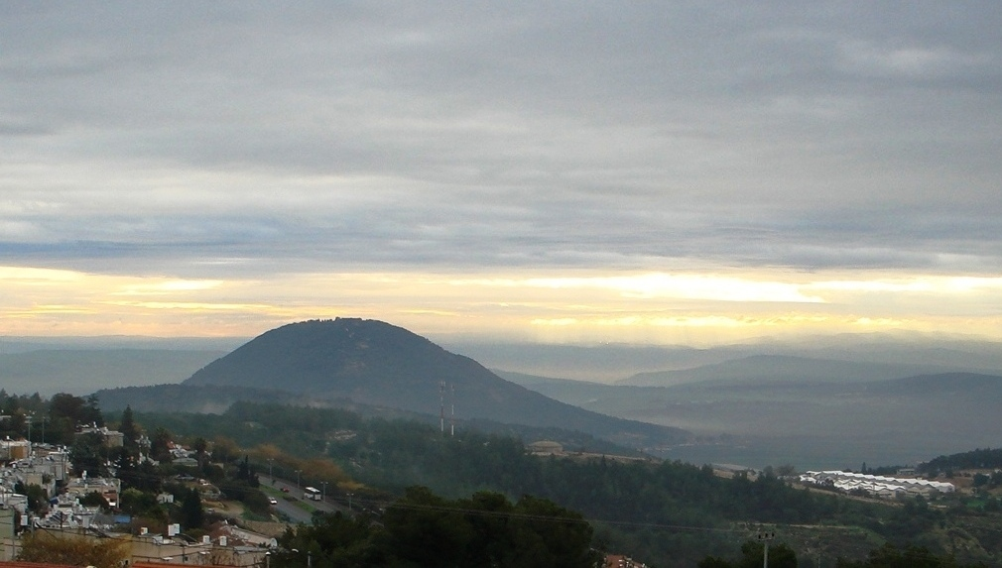
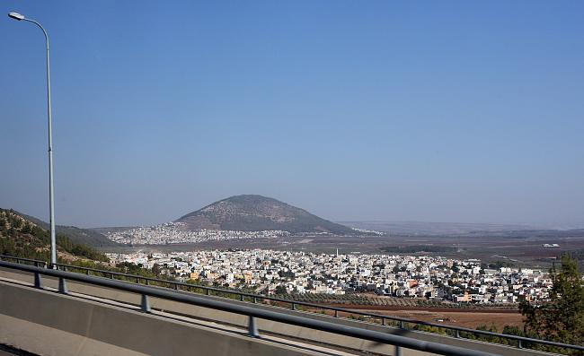
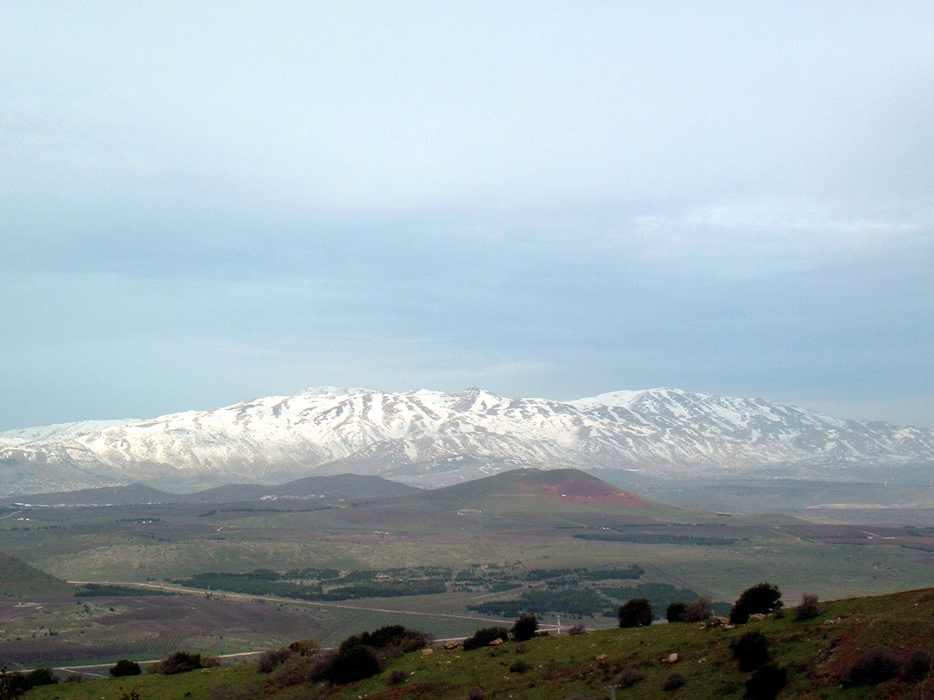
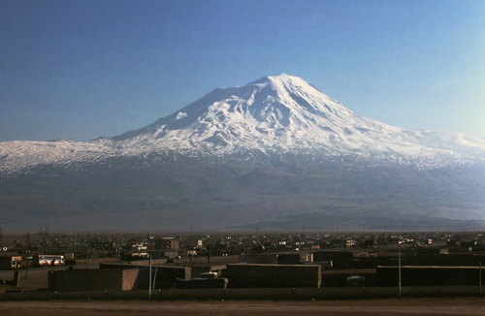
Гора Преображения
Лопухин: «Вопрос о том, на какую гору взошел Спаситель с учениками, очень труден. Евангелисты не указывают, какая это была гора. В параллельном месте 2 Пет. 1:18 о горе вовсе не упоминается. Матфей и Марк, согласно указывают только, что это была гора «высокая». У древних толкователей, Златоуста, Илария, Зигабена и др. (в толкованиях), также встречаемся с полным молчанием об этом предмете. Но кое-где у Оригена, Кирилла Иерусалимского (4 в.) и Иеронима встречаются известия, что это была гора Фавор. После них известие о том, что гора Фавор считалась в древности горою преображения, доходит до нас из шестого и седьмого века. Некоторые путешественники, жившие в это время, согласно удостоверяют, что в их время на вершине Фавора были три церкви, соответственно трем кущам, которые хотел построить Апостол Петр».
Фафор
Ермон
Аргументы в пользу горы Ермон, как горы Преображения:
Лопухин: «Большинство новейших толкователей, однако же, принимают, что преображение было на одном из отрогов Ермона (Хермона, откуда берет начало Иордан), невдалеке от Кесарии Филипповой. Вопрос о горе до настоящего времени следует считать нерешенным».
1) гора Фавор — не слишком высокая (588 метров над уровнем моря) и во времена Иисуса её окрестности были густо населены. А на вершине её располагалась мощная римская крепость и большой замок. Поэтому она не была подходящим местом для молитвенного уединения;
4) в Мк. 9, 30 сообщается, что после Преображения Иисус с учениками проходили Галилею, что также говорит в пользу горы Ермон, а не Фавор.
5) в Мк. 9, 3 упоминается, что в момент Преображения одежды Христа сделались «блистающими, весьма белыми, как снег». Упоминание снега в качестве сравнения может быть случайностью. Однако в случае с горой Ермон (вершина которой в зимнее время, два-три месяца в году покрыта снегом) снег мог быть перед глазами учеников Иисуса в том случае если Преображение было зимой, а в случае с Фавором — нет.
2) хронология предшествующих событий говорит, что Иисус с учениками двигался на север к Ермону, а не на юг, к Фавору.
3) Преображение было кульминационным моментом в земном служении Иисуса Христа. Именно с горы Преображения началось Его восхождение на Голгофу. Логично предположить, что путь на Голгофу (на юг) начинался с самой северной точки Израиля (горы Ермон).

Slide 5
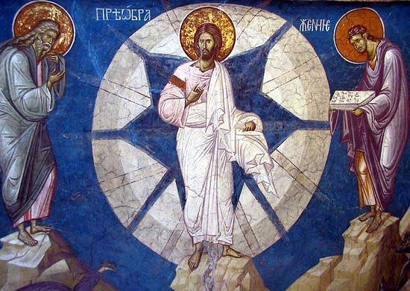
Явление пророков Моисея и Илии
Мф. 17, 3-4 | Мк. 9, 4-6 | Лк. 9, 30-33
3. И вот, явились им Моисей и Илия, с Ним беседующие. 4. При сем Петр сказал Иисусу: Господи! хорошо нам здесь быть; если хочешь, сделаем здесь три кущи: Тебе одну, и Моисею одну, и одну Илии. | 4. И явился им Илия с Моисеем; и беседовали с Иисусом. 5. При сем Петр сказал Иисусу: Равви! хорошо нам здесь быть; сделаем три кущи: Тебе одну, Моисею одну, и одну Илии. 6. Ибо не знал, что сказать; потому что они были в страхе. | 30. И вот, два мужа беседовали с Ним, которые были Моисей и Илия; 31. явившись во славе, они говорили об исходе Его, который Ему надлежало совершить в Иерусалиме. 32. Петр же и бывшие с ним отягчены были сном; но, пробудившись, увидели славу Его и двух мужей, стоявших с Ним. 33. И когда они отходили от Него, сказал Петр Иисусу: Наставник! хорошо нам здесь быть; сделаем три кущи: одну Тебе, одну Моисею и одну Илии, — не зная, что говорил.
Свт. Иоанн Златоуст: «Для чего же тут являются Моисей и Илия? На это можно много представить причин».
Свт. Иоанн Златоуст: «во-первых, так как одни из народа почитали Христа за Илию, другие за Иеремию, иные за какого-либо из древних пророков, то и являются главные пророки, чтобы видно было различие рабов от Господа, и то, что Петр справедливо похвален, за исповедание Христа Сыном Божиим».
Свт. Иоанн Златоуст: «Пятую же причину представил сам евангелист. Она состоит в том, чтобы показать славу креста, утешить Петра и других учеников, боявшихся страдания, и ободрить их сердца. В самом деле, явившиеся два мужа не молчали, но говорили о славе, которую он намерен был явить в Иерусалиме, т. е. о страдании и о кресте, потому что страдание и крест всегда называются славою».
Зигабен: «Другая причина. Так как Его обвиняли в преступлении закона, говоря: несть Сей от Бога Человек, яко субботу не хранит (Ин. 9, 16), и затем называли Его хулителем и присваивающим Себе славу Божию, говоря: о добре деле камение не мещем на Тя, но о хуле, яко Ты, человек сый, твориши Себе Бога (Ин. 10, 33), – то Он поставил подле Себя – Моисея, чтобы показать, что ни в каком случае законодатель не предстал бы пред Ним в образе раба, если бы Он был законопреступник, а Илию, чтобы показать, что если бы Он был богохульник и присваивал бы Себе славу Божию, то пред богопротивным никогда бы не предстал как раб тот, кто всегда ревновал о славе Божией».
Свт. Иоанн Златоуст: «Далее - причиною избрания этих мужей была самая их добродетель, которой Он преимущественно требовал от учеников. Так как Христос всегда учил: иже хощет по Мне ити, да возмет крест свой и последует Ми, то Он теперь и выводит на средину тех, которые тысячу раз умирали за славу Божию и за вверенный им народ».
Блж. Феофилакт: «Откуда же ученики узнали, что это были Моисей и Илия? Не по изображениям, ибо делать изображения людей тогда считалось делом беззаконным. По-видимому, они их узнали по словам, которые они говорили. Моисей, может быть, говорил: Ты Тот, страдание которого я заранее изобразил, заклав агнца и совершив пасху; Илия же: Ты Тот, воскресение которого я заранее изобразил, воскресив сына вдовы, и так далее».
Зигабен: «Лука говорит (3, 31), что также Моисей и Илия явились во славе, или сиянии, чтобы мы знали, что все жившие по Богу участвуют в Божественной славе. О чем они беседовали? – об этом опять сказал Лука (9, 31), свидетельствуя, что они говорили об исходе Его, который Ему надлежало совершить в Иерусалиме, – называя исходом – исход из этой жизни. Некоторые же книги пишут не εξοδον – исход, но δοξαν – славу, так как славою называется самый крест».
Блж. Феофилакт: «Петр, по многой любви ко Христу, желая, чтобы Он не пострадал, говорит: «хорошо здесь быть», не уходить и не быть убиту, ибо если бы кто и пришел сюда, мы имеем Моисея и Илию помощниками нам; Моисей победил египтян, Илия же огнь свел с неба; таковыми же они будут и тогда, когда придут сюда враги. Это он говорил от великого страха, по замечанию Луки, не зная, что говорит».
Свт. Иоанн Златоуст: «Под сном здесь евангелист разумеет большое отягчение, происшедшее в них от видения. Как чрезмерный блеск ослепляет глаза, так и они поражены были тогдашним светом. Этот свет явился не ночью, а днем, и слабое их зрение отягчалось величием блеска».
Свт. Иоанн Златоуст: «Этим явлением Иисус Христос хотел научить учеников тому, что Он имеет власть над жизнью и смертью, и владычествует над небом и землею. Для того-то и являются здесь и умерший, и еще не испытавший смерти».
Зигабен: «Господь поставил здесь их ради учеников, чтобы возбудить к подражанию им. Моисей был косноязычен, а Илия – совсем необразован, оба были бедны и одинаково смелы против властителей: Моисей против фараона, а Илия против Ахава. От нечестивых людей, которым оказывали благодеяния, они претерпели много бед, и, однако, не переставали заботиться о них. Моисею они должны были подражать в незлобии, Илии – в ревности к Богу, а им обоим – в умении управлять народом и в перенесении трудов».
Зигабен: «некоторые из древних евреев оставили для потомков образы замечательных мужей в книгах, так что читающие узнали их. Вероятно, что помнили их образы и по преданию живым словом. А может быть, апостолы узнали их и по Божественному Откровению. Или еще иначе».
Зигабен: «Третья причина – та, чтобы знали, что Он – Господь смерти и жизни (так как Моисей умер, а Илия остался в живых), и чтобы ученики, впоследствии видя Его умирающим, считали это страдание добровольным и сообразили, что Господь смерти и жизни не мог умереть против воли».
Блж. Феофилакт: «не говори подобно Петру: «хорошо нам здесь быть», потому что нужно всегда преуспевать и не останавливаться на одной степени добродетели и созерцания, но переходить к другим».

Slide 6
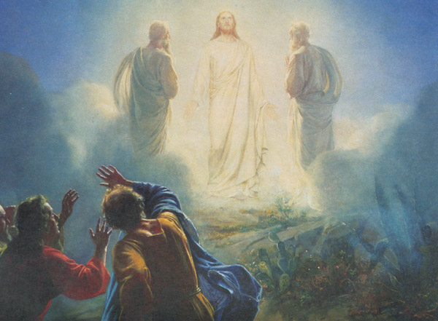
Глас с неба о богосыновстве Христа Спасителя
Мф. 17, 1-8 | Мк. 9, 2-8 | Лк. 9, 28-36
5. Когда он еще говорил, се, облако светлое осенило их; и се, глас из облака глаголющий: Сей есть Сын Мой Возлюбленный, в Котором Мое благоволение; Его слушайте. 6. И, услышав, ученики пали на лица свои и очень испугались. 7. Но Иисус, приступив, коснулся их и сказал: встаньте и не бойтесь. 8. Возведя же очи свои, они никого не увидели, кроме одного Иисуса. | 7. И явилось облако, осеняющее их, и из облака исшел глас, глаголющий: Сей есть Сын Мой возлюбленный; Его слушайте. 8. И, внезапно посмотрев вокруг, никого более с собою не видели, кроме одного Иисуса. | 34. Когда же он говорил это, явилось облако и осенило их; и устрашились, когда вошли в облако. 35. И был из облака глас, глаголющий: Сей есть Сын Мой Возлюбленный, Его слушайте. 36. Когда был глас сей, остался Иисус один. И они умолчали, и никому не говорили в те дни о том, что видели.
Зигабен: «Его слушайте» - «Повинуйтесь Ему, слушайте Его, если Он что-либо или скажет, или сделает. Поэтому если даже пожелает быть распятым, никто Ему пусть не препятствует, потому что вы не знаете тайны Его Домостроительства. Все, что Он ни говорит или делает, говорит и делает по Моей воле».
Прп. Ефрем Сирин: «Радовались Пророки, ибо узрели здесь Его человечество, которого прежде не видели. Радовались и Апостолы, ибо узрели здесь славу Его Божества, которого прежде не разумели, и услышали глас Отца, свидетельствующий о Сыне… Тройственное было здесь свидетельство: глас Отца, Моисей и Илия. Они предстояли пред Господом, как служители, и смотрели друг на друга, — Пророки на Апостолов, и Апостолы на Пророков, святой Моисей видел освещенного Симона — Петра, домоправитель, поставленный Отцем, взирал на домоправителя, поставленного Сыном; Ветхозаветный девственник Илия видел новозаветного девственника Иоанна; тот, кто вознесся на огненной колеснице, взирал на того, кто возлежал на пламенных персях Христовых. Таким образом, гора представляла собой Церковь, потому что Иисус соединил на ней два завета, принятых Церковью, и показал нам, что Он есть Податель обоих».
Блж. Иероним: «Так как Петр неразумно спрашивал, то и не заслуживает ответа от Господа; но вместо Сына отвечает Отец, так что оправдывается слово Господа: Я не высказываю свидетельства о Себе, но Отец, Который Меня послал, Сам дает свидетельство о Мне (Ин. 5,37)».
Блж. Иероним: «Они подверглись страху по троякой причине: или потому, что познали свое заблуждение, или потому, что светлое облако осенило их, или потому, что услышали голос говорящего Бога Отца, ибо человеческая немощь не может выдержать созерцания высшей славы и с потрясенным духом и телом припадает к земле».
Свт. Иоанн Златоуст: «поелику Он имел намерение не устрашить, а научить, является светлое облако. И в то время, как Петр сказал: сотворим три сени, сам Он показал сень нерукотворенную».
Зигабен: «Это же сказал Отец с неба, когда крестился Спаситель (Мф. 3 гл.); но там ради присутствовавшего народа, а здесь преимущественно ради Петра. Голос Отца как бы так говорил: Чего ты, Петр, боишься за Иисуса? Он Сын Мой; и не просто Сын, подобно тем, которые делаются сынами Моими чрез добродетель, но Возлюбленный, или Избранный, как Единородный, и – мало того – Такой, в Котором Мое благоволение, т.е. в Котором Я почиваю и Которым доволен, как единомышленным и равным Мне. Поэтому не бойся за Него».
Свт. Иоанн Златоуст: «Потом, чтобы показать, что не просто говорит об одном из трех, но именно о Христе, прочие двое, когда раздался глас, удалились».
Те же слова были слышны при крещении Господнем, но с добавлением «Его слушайте», чтобы напомнить пророчество Моисея о Христе и его исполнение пророчества – в лице Иисуса Христа. (Втор. 18, 15: «Пророка из среды тебя, из братьев твоих, как меня, воздвигнет тебе Господь Бог твой, — Его слушайте…»).
Глатков: «из слов того же Евангелиста, что «явилось облако и осенило их» и что они «устрашились, когда вошли в облако», можно заключить, что облако покрыло одних только Апостолов, и притом, так, что они могли видеть Иисуса и удостовериться, что Он остался один; Иисуса же, стоявшего выше их, облако не коснулось».
Блж. Иероним: «И так как они лежали на земле и не могли встать, то Он Сам милостиво нисходит к ним и прикасается к ним, чтобы прикосновением отогнать страх и чтобы укрепились ослабленные члены [их]».

Slide 7
Беседа с учениками во время схождения с горы. Второе предсказание о Страстях и Воскресении
Мф. 17, 9-13 | Мк. 9, 9-13
9. И когда сходили они с горы, Иисус запретил им, говоря: никому не сказывайте о сем видении, доколе Сын Человеческий не воскреснет из мертвых. 10. И спросили Его ученики Его: как же книжники говорят, что Илии надлежит придти прежде? 11. Иисус сказал им в ответ: правда, Илия должен придти прежде и устроить все; 12. но говорю вам, что Илия уже пришел, и не узнали его, а поступили с ним, как хотели; так и Сын Человеческий пострадает от них. 13. Тогда ученики поняли, что Он говорил им об Иоанне Крестителе. | 9. Когда же сходили они с горы, Он не велел никому рассказывать о том, что видели, доколе Сын Человеческий не воскреснет из мертвых. 10. И они удержали это слово, спрашивая друг друга, что значит: воскреснуть из мертвых. 11. И спросили Его: как же книжники говорят, что Илии надлежит придти прежде? 12. Он сказал им в ответ: правда, Илия должен придти прежде и устроить все; и Сыну Человеческому, как написано о Нем, надлежит много пострадать и быть уничижену. 13. Но говорю вам, что и Илия пришел, и поступили с ним, как хотели, как написано о нем.
Блж. Иероним: «У фарисеев было предание, - на основании слов Малахии пророка, последнего из двенадцати, - что перед пришествием Спасителя придет Илия и обратит сердце отца к детям и детей к отцам и восстановит все в прежнее состояние (Мал 4, 5). Итак, ученики думают, что это было именно преображение славы, которое они видели на горе, и говорят: «Если Ты уже пришел в славе, то каким же образом не является Твой предтеча», тем более, что они видели, что Илия удалился».
Свт. Иоанн Златоуст: «среди иудеев, как я сказал, была молва о пришествии Христа и Илии, но они неправильно толковали ее. Писание говорит о двух пришествиях Христа, о бывшем и будущем. Также и пророки о том и другом упоминают; они говорят, что предтечею одного из них, именно второго, будет Илия, а первого был Иоанн, которого Христос называет Илиею - не потому, чтобы он был Илия, но потому, что он совершал служение Его. Как Илия будет предтечею второго пришествия, так Иоанн был предтечею первого. Но книжники, сливая то и другое и развращая народ, упоминали пред народом об одном только втором пришествии и говорили, что если этот - Христос, то Илия должен предварить Его своим приходом. Потому и ученики говорят: что убо книжницы глаголют, яко Илии подобает приити прежде?».
Свт. Иоанн Златоуст: «Действительно, чем более стали бы рассказывать о Нем чудесного, тем труднее для многих было бы тогда верить этому. Притом, соблазн о кресте от того еще более увеличивался. Потому-то Он велит им молчать, и не просто велит, но снова напоминает им о Своих страданиях, как будто бы приводя причину, по которой Он повелевал им молчать».
Блж. Иероним: «Иоанн называется Илиею в том смысле, что, он придет в духе и силе Илии, т. е. будет иметь ту же самую благодать или меру Духа Святого. Но ведь и строгость, и воздержанность в образе жизни Илии и Иоанна одинаковы. Тот в пустыне, и этот в пустыне; тот опоясывался кожаным поясом, и этот носил то же опоясание. Тот вследствие обличений царя Ахава и Иезавели в нечестии был вынужден бежать (3 Цар. 19), и этот за обличение беззаконного брака Ирода и Иродиады претерпел усекновение главы. Думают, что он называется Илиею потому, что как Илия по пророчеству Малахии придет перед вторым пришествием Спасителя, так Иоанн пришел перед первым: и тот, и другой являются провозвестниками или первого, или второго пришествия Господа».
Блж. Феофилакт: «Говоря: «правда, Илия должен придти прежде», показывает, что он еще не пришел, придет же, как предтеча второго пришествия, и устроит в вере во Христа всех евреев, которые окажутся послушными... Говоря же: «Илия уже пришел», намекает на Иоанна Предтечу. Они сделали с ним, что и хотели, убив Его, ибо, позволив Ироду убить его, хотя имели возможность воспрепятствовать, они сами убили. Тогда ученики, став вдумчивее, поняли, что Господь назвал Иоанна Илиею, потому что он был предтеча первого, как Илия будет предтечей второго пришествия Его».
Свт. Иоанн Златоуст: «Какой же ответ дал Христос? Илия точно придет тогда, пред вторым Моим пришествием; но и ныне пришел Илия, - называя этим именем Иоанна. Этот Илия пришел».
Блж. Феофилакт: «По смирению заповедует никому не говорить, а вместе с тем и для того, чтобы, услышавши об этом, не соблазнились, когда позже увидят Его распятым. Ибо они могли принять Его за обманщика, который призрачно совершал приличное Богу».
Зигабен: «Вполне убежденные в Божестве Его и исповеданием Петра, и Преображением, и голосом с неба, спрашивают: если Ты Христос, то почему книжники говорят, что прежде Христа должен прийти Илия? Как же он не пришел прежде Тебя?».
Зигабен: «Теперь Христос ясно учит о двух Пришествиях».

Slide 8
Домашнее задание
Прочитать следующие отрывки:
Исцеление бесноватого отрока (Мф. 17, 14-21; Мк. 9, 14-29; Лк. 9, 37-43);
Чудесная уплата церковной подати (Мф. 17, 24-27);
Беседа о том, кто больше в Царстве Небесном (Мф. 18, 1-5; Мк. 9, 33-36; Лк. 9, 46-48);
Учение о борьбе с соблазнами (Мф. 18, 7-9; Мк. 9, 42-50; Лк. 17, 1-2);
Притчи Господа о милосердии Божием и о прощающей любви (Мф. 18, 10-35; Лк. 15, 3-7; Лк. 17, 3-4);
Избрание и послание на проповедь 70 апостолов, укорение городам (Лк. 10, 1-24; Мф. 11, 20-24).

